Slide 1
COMUNE di MILANO
DS Autorizzazioni e Concessioni - SUAP
Area Attività Produttive e Commercio
MERCATI SETTIMANALI SCOPERTI COMMISSIONE CONSILIARE DEL 17/01/2024
Assessorato allo Sviluppo Economico
Direzione Autorizzazioni e Concessioni
Area Attività Commerciali e Suap
Giugno 2022
Notes:
1

Slide 2
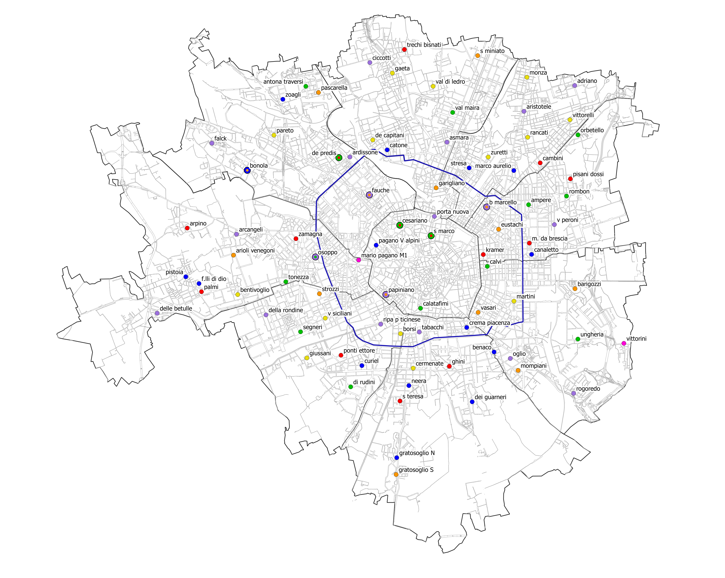
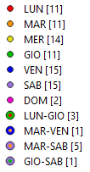
MILANO: 94 Mercati Settimanali Scoperti (MSS)
94
Mercati - 23 dentro cerchia 90/91 – 24%
8.054
totale posteggi attivi, di cui:
3.329
posteggi alimentari - 41%
54.324
totale superficie (mq) posteggi alimentari
frutta e verdura | 71%
formaggi e salumi | 8%
polli e rosticceria | 4%
ittici | 7%
altro | 10%
9.687
Totale posteggi, di cui 1089 liberi (11%) 390 alimentari e 717 non alimentari
291
Chioschi
202
Isolati
216
Edicole
Percorso Atm 90-91
Mercati Scoperti
Notes:
2

Slide 3
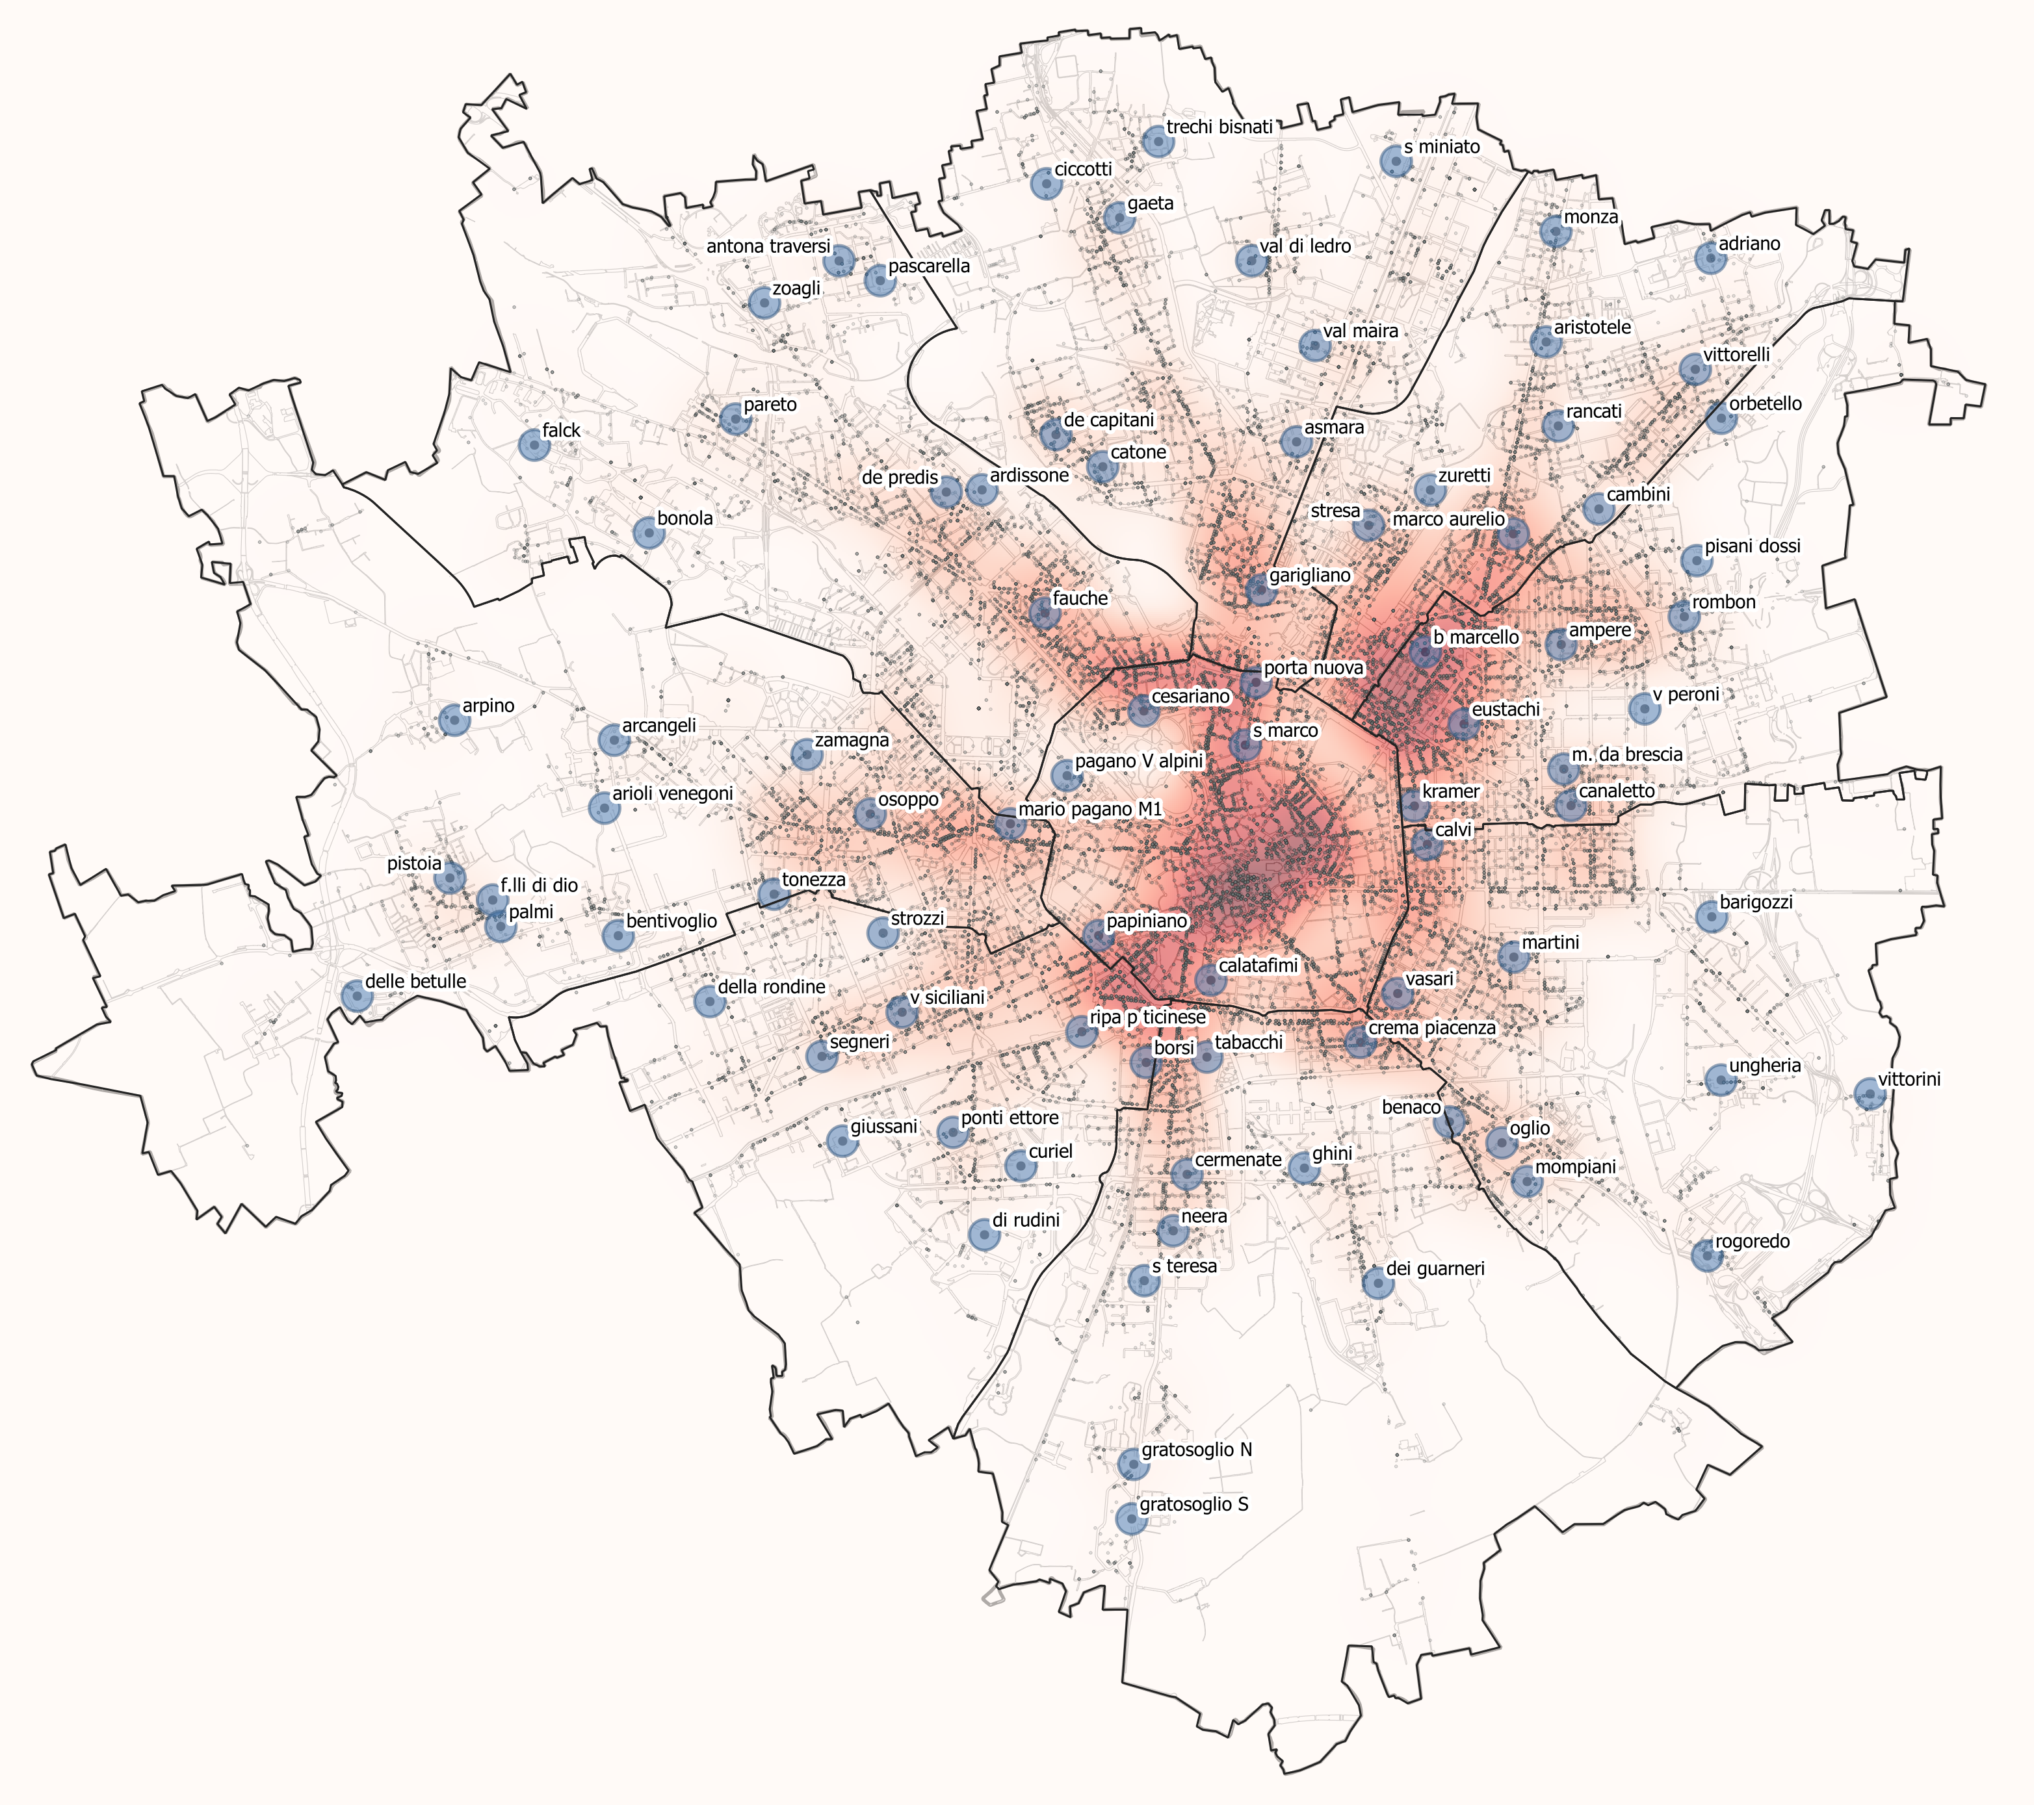
MILANO: distribuzione consistenza commerciale e posizione MSS
Mercati grandi e + critici in zone semi centrali e con altri insediamenti commerciali (Papiniano, Garigliano, B. Marcello, Fauchè, Osoppo)
Mercati piccoli nelle periferie, anche in territori non serviti da altre forme distributive
Distribuzione più omogenea rispetto a libero mercato (servizio pubblico – pianificazione)
Aree «non proprie»
Fino a 60 – 32 mss
Da 60 a 120 – 30 mss
Dal 121 a 180 – 17 mss
Da 181 a 250 – 14 mss
Oltre 300 – 1 mss
Mercati Scoperti
Notes:
3

Slide 4
Principali Riferimenti normativi e regolamentari
la Legge Regionale n. 6 del 2 febbraio 2010 “Testo unico delle leggi regionali in materia di commercio e fiere”;
il “Regolamento per la disciplina del commercio sulle aree pubbliche”, approvato con Deliberazione del Consiglio Comunale n. 9/2013 come modificato dalla Deliberazione del Consiglio Comunale n. 8 del 9 marzo 2017.
Il Regolamento Canone Unico Patrimoniale e Canone di Concessione dei Mercati approvato con delibera di CC n°23 del 11/03/2021;
Deliberazione di Consiglio Comunale n°90 del 5/12/2023 Canone unico patrimoniale e canone concessione mercati istituiti dall'art. 1, commi da 816 a 836 e commi da 837 a 845 della legge n. 160/2019, approvati con deliberazione di C.C. n. 23 del 11/03/2021. Approvazione del nuovo elenco di classificazione viaria. Modifica e integrazione del regolamento.
Legge annuale per il mercato e la concorrenza 2022” del 30/12/2023 n. 214 Modalità di assegnazione delle concessioni per il commercio su aree pubbliche,
Ulteriori provvedimenti e dispositivi
Ordinanze Sindacali con indicazione degli Orari di svolgimento dei mercati scoperti
Determinazioni Dirigenziali con dispositivi vari (a titolo esemplificativo: posizionamento posteggi, assegnazione temporanea posteggi, rinnovi concessioni, procedure amministrative per rilasci e subingressi, modalità accatastamento e conferimento rifiuti, adozione sanzioni accessorie, vendita merce usata, merceologie compatibili con settore alimentare, etc.
Mercati Scoperti
Notes:
4

Slide 5
CONCESSIONI MSS – TREND DAL 2020
Anno | N° Conc | Delta | Imprese | Delta
2020 | 8619 | (bando rinnovi) | 2499
2021 | 8528 | -91 | 2343 | -156
2022 | 8484 | -44 | 2312 | -31
2023 | 8329 | -155 | 2252 | -60
2024 | 8054 | -275 | 2171 | -81
Notes:
5

Slide 6
CONCESSIONI MSS – SCALATURE
Anno | Mercati Interessati | Posteggi Alimentari Eliminati | Posteggi Non Alimentari Eliminati | Posteggi Eliminati Totali
2020 | 7 | 35 | 22 | 57
2021 | 8 | 27 | 16 | 43
2022 | 10 | 58 | 71 | 129
2023 | 10 | 65 | 50 | 115
Le scalature sono le riorganizzazione dei mercati dovute all’eliminazione dei posteggi in esubero
Le riorganizzazioni dei mercati interessano in egual misura i mercati centrali (Papiniano, Garigliano, B. Marcello, Fauchè, Osoppo) che quelli periferici
Uno degli obiettivi delle scalature è quello di ottimizzare gli spazi a disposizione dei titolari di concessione per attrezzature e mezzi
Notes:
6

Slide 7
MSS – SPUNTISTI
GIORNI | Spuntisti alimentari | Spuntisti non alimentari | Spuntisti totali
LUNEDI | 49 | 245 | 294
MARTEDI | 77 | 276 | 353
MERCOLEDI | 77 | 247 | 324
GIOVEDI | 100 | 319 | 419
VENERDI | 77 | 249 | 326
SABATO | 109 | 304 | 413
DOMENICA | 35 | 91 | 126
TOTALE | 524 | 1731 | 2255
Gli spuntisti sono coloro che occupano giornalmente i posteggi liberi nei 94 mercati scoperti settimanali
Nei mercati con un numero elevato di posteggi partecipano più spuntisti
Alcuni mercati di piccole dimensioni hanno un buon numero di spuntisti, indice che il mercato è molto valido commercialmente e ambito (es. San Marco e Oglio)
Gli spuntisti corrispondono il canone giornalmente in caso di effettiva assegnazione
Notes:
7

Slide 8
MSS – Diffide e sospensioni (secondo semestre 2023)
DIFFIDE
TIPOLOGIA DI INFRAZIONE | N. SANZIONI
MANCATO RISPETTO DEL REGOLAMENTO DI DECORO URBANO | 10
POSIZIONAMENTO O ALLESTIMENTO STRUTTURE DI VENDITA PRIMA DELL'ORARIO CONSENTITO | 2
L.R. 6/2010- ART. 21 CO.11 -NON ESIBISCE DOCUMENTAZIONE RELATIVA ALLA SANIFICAZIONE DELLE MERCI USATE VENDUTE | 1
D.LGS 193 DEL 6.11.2007- ART. 6 - CO. 8 - APPLICAZIONE NON CORRETTA DI SITEMI E/O PROCEDURE DI CUI AI COMMI 4-5-6 STESSO DECRETO | 1
TOTALE | 14
SOSPENSIONI PER 1 GIORNO
TIPOLOGIA DI INFRAZIONE | N. SANZIONI
MANCATO RISPETTO DEL REGOLAMENTO DI DECORO URBANO | 36
L.R.6/2010-ART.27 CO.2 OCCUPAZIONE ABUSIVA OLTRE UN TERZO DELLA SUPERFICIE AUTORIZZATA | 50
TOTALE | 86
SOSPENSIONI PER 3 GIORNI
TIPOLOGIA DI INFRAZIONE | N. SANZIONI
MANCATO RISPETTO DEL REGOLAMENTO DI DECORO URBANO | 1
L.R.6/2010-ART.27 CO.2 OCCUPAZIONE ABUSIVA OLTRE UN TERZO DELLA SUPERFICIE AUTORIZZATA | 9
TOTALE | 10
SOSPENSIONI PER 10 GIORNI
TIPOLOGIA DI INFRAZIONE | N. SANZIONI
MANCATO RISPETTO DEL REGOLAMENTO DI DECORO URBANO | 0
L.R.6/2010-ART.27 CO.2 OCCUPAZIONE ABUSIVA OLTRE UN TERZO DELLA SUPERFICIE AUTORIZZATA | 1
TOTALE | 1
Notes:
8

Slide 9
MSS – TARIFFE
La Legge 160/2019 – per la prima volta – ha istituito un CANONE destinato a MERCATI comprensivo dei costi per la raccolta dei rifiuti. In precedenza, il canone dei mercati era rimesso ai Comuni, che lo quantificavano in modo completamente autonomo.
In materia di tariffe, la Legge 160/2019 distingue due tipologie di occupazioni con due differenti modalità di calcolo:
- PERMANENTI: quelle che si protraggono oltre l’anno solare .
- TEMPORANEE: quelle che si protraggono per un periodo inferiore all’anno.
La novità è che per le TEMPORANEE il calcolo va effettuato in base al numero di ore di durata dell’occupazione. Per tutte le tipologie, la legge prevede la possibilità di effettuare riduzioni, fino all’azzeramento del canone. I limiti massimi invece sono imposti.
La Deliberazione di Consiglio Comunale n°90 del 5/12/2023 ha recepito le modificazioni introdotte dalla Legge 160/2019
Notes:
9

Slide 10
IL PROCEDIMENTO DEI RINNOVI DELLE CONCESSIONI DEL 2020
il decreto del Ministero dello Sviluppo Economico del 25 novembre 2020 approvava le “linee guida per il rinnovo delle concessioni di posteggio per l’esercizio del commercio su aree pubbliche aventi scadenza entro il 31 dicembre 2020 ai sensi dell’articolo 181, comma 4 bis, del decreto legge n. 34/2020 convertito dalla legge n. 77/2020”;
la Deliberazione di Giunta della Regione Lombardia n. XI/4054 del 14/12/2020 recepiva le sopra citate “linee guida” approvando “l’allegato A “disposizioni attuative della disciplina del commercio su aree pubbliche ai sensi degli articoli 17, comma 2 e 23, comma 1bis della L.R. 2 febbraio 2010, n. 6 (testo unico delle leggi regionali in materia di commercio e fiere) e criteri da applicare alle procedure di rinnovo delle concessioni di aree pubbliche ai fini dell'esercizio di attività artigianali, di somministrazione di alimenti e bevande e di rivendita di quotidiani e periodici”;
con Deliberazione della Giunta Comunale n. 1520 del 30/12/2020 si approvavano gli indirizzi per l’avvio delle suddette procedure di rinnovo delle concessioni;
- in attuazione delle sopra citate norme, con Determinazione Dirigenziale dell’Area Attività Produttive e Commercio N. 11198 del 31/12/2020 si approvava l’Avviso di “avvio delle procedure per il rinnovo delle concessioni per l’esercizio delle attività di commercio su aree pubbliche presso i mercati settimanali scoperti e i posteggi extra-mercato e delle concessioni per la rivendita di quotidiani e periodici su area pubblica”.
Mercati Scoperti
Notes:
10

Slide 11
LE SENTENZE DEL TAR
con sentenze n. 1223/2022, pubblicata in data 26.5.2022 e n. 1353/2022, pubblicata in data 13.6.2022, il TAR Lombardia - Milano, Sez. 4 ha affermato l’obbligo del Comune di Milano di riesercitare il potere nel rispetto dei principi dettati dal diritto europeo.
Nello specifico le pronunce in parola hanno ritenuto che “le norme con cui il settore del commercio su aree pubbliche è stato sottratto all’applicazione del principio di concorrenza ed è stata disposta la proroga automatica delle concessioni in essere si pongano in palese contrasto con l’art. 49 TFUE e con la direttiva 2006/123/CE (Cons. Stato, Ad. Plen., sentt. n. 17 e 18 del 2021; Tar Lazio, Roma, sent. n. 1411/2022; 801/2022; 539/2022; Tar Sardegna, sent. n. 865/2021)”.
Il Tribunale ha disposto pertanto che l’amministrazione comunale “in sede di riesercizio del potere debba disapplicarle e procedere all’assegnazione delle concessioni solo dopo aver esperito una procedura di evidenza pubblica nel rispetto dell’effetto conformativo derivante dalla sentenza e dell’obbligo che già grava in capo a "tutti gli organi dell'amministrazione, compresi quelli degli enti territoriali", di applicare le disposizioni UE self-executing, disapplicando le norme nazionali ad esse non conformi (Corte di Giustizia UE, sent. 22 giugno 1989, C-103/88)”.
Mercati Scoperti
Notes:
11

Slide 12
L’ANNULLAMENTO DEL PROCEDIMENTO
in esecuzione di quanto sopra, questa Amministrazione ha disposto, con Determinazione Dirigenziale n. 5240 del 29/06/2022, l’ “Annullamento della procedura per il rinnovo delle concessioni per l’esercizio delle attività di commercio su aree pubbliche presso i mercati settimanali scoperti e i posteggi extra-mercato e delle concessioni per la rivendita di quotidiani e periodici su area pubblica in attuazione delle Linee guida del Ministero dello Sviluppo Economico del 25 novembre 2020 e delle disposizioni attuative della DGR XI/4054/2020 di Regione Lombardia”;
nella Determinazione dirigenziale di cui sopra si prevedeva di: “mantenere l’efficacia di tutte le concessioni in scadenza alla data del 31 dicembre 2020, ad eccezione di quelle nel frattempo decadute per cause non afferenti al procedimento di rinnovo sopra richiamato, prorogandone la durata per ragioni tecnico organizzative fino alla data del 31 dicembre 2023, fatti salvi ulteriori provvedimenti di legge, sempre che sussistano gli ulteriori presupposti di legge, nelle more dell’espletamento di procedure selettive, nel rispetto dei principi di imparzialità, non discriminazione, parità di trattamento, trasparenza e pubblicità, secondo le linee guida che dovranno essere approvate con appositi provvedimenti normativi nazionali”;
Mercati Scoperti
Notes:
12

Slide 13
LEGGE ANNUALE PER IL MERCATO E LA CONCORRENZA 2022
del 30/12/2023 n. 214 capo II art. 11- Modalità di assegnazione delle concessioni per il commercio su aree pubbliche:
comma 1. A decorrere dalla data di entrata in vigore della presente legge, le concessioni di posteggio per l'esercizio del commercio su aree pubbliche sono rilasciate, per una durata di dieci anni, sulla base di procedure selettive, nel rispetto dei principi di imparzialità', non discriminazione, parità di trattamento, trasparenza e pubblicità', secondo linee guida adottate dal Ministero delle imprese e del made in Italy, previa intesa in sede di Conferenza unificata, ai sensi dell'articolo 8, comma 6, della legge 5 giugno 2003, n. 131, da sancire entro tre mesi dalla data di entrata in vigore della presente legge.
comma 5. I procedimenti tesi al rinnovo dei titoli concessori indicati all'articolo 181, comma 4-bis, del decreto-legge 19 maggio 2020, n. 34, convertito, con modificazioni, dalla legge 17 luglio 2020, n. 77, che alla data di entrata in vigore della medesima legge n. 77 del 2020 erano in scadenza al 31 dicembre 2020 e che alla data di entrata in vigore della presente legge non risultano ancora conclusi per qualsiasi causa, compresa l'eventuale inerzia dei comuni, sono conclusi secondo le disposizioni di cui al citato articolo 181 e nel rispetto del termine di durata del rinnovo ivi previsto, entro sei mesi dalla data di entrata in vigore della presente legge. Qualora l'amministrazione non concluda il procedimento nel termine predetto, le concessioni si intendono comunque rinnovate salva rinuncia dell'avente titolo e salvo il potere di adottare determinazioni in autotutela ai sensi dell'articolo 21-nonies della legge 7 agosto 1990, n. 241, in caso di successivo accertamento dell'originaria mancanza dei requisiti di onorabilità e professionalità e degli altri requisiti prescritti.
Comma 6. Al fine di evitare soluzioni di continuità' nel servizio, nelle more della preparazione e dello svolgimento delle gare, le concessioni non interessate dai procedimenti di cui al comma 5 conservano la loro validità' sino al 31 dicembre 2025 anche in deroga al termine previsto nel titolo concessorio e ferma restando l'eventuale maggiore durata prevista. [...]”;
Mercati Scoperti
Notes:
13

Slide 14
SITUAZIONE ATTUALE
Il COMUNE DI MILANO non potrà procedere entro sei mesi dall’entrata in vigore della medesima legge alla conclusione del procedimento teso al rinnovo dei titoli concessori indicati all'articolo 181, avendone già disposto l’annullamento d’ufficio
le concessioni in oggetto non potranno neppure intendersi comunque rinnovate allo spirare del predetto termine semestrale come previsto dal sopra citato art. 11 comma 5, stante che le norme con cui è stata disposta la proroga automatica delle concessioni in essere si pongono in palese contrasto con l’art. 49 TFUE e con la direttiva 2006/123/CE e il Tribunale ha a suo tempo già disposto che l’amministrazione comunale debba procedere all’assegnazione delle concessioni solo dopo aver esperito una procedura di evidenza pubblica
le concessioni di posteggio per il commercio su aree pubbliche del Comune di Milano scadute in data 31 dicembre 2020 conserveranno la loro validità sino al 31 dicembre 2025 in deroga al termine previsto nel titolo concessorio e ferma restando l'eventuale maggiore durata prevista per le altre concessioni.
Di dare atto che per il rilascio delle nuove concessioni, per una durata di dieci anni, si procederà sulla base di procedure selettive, nel rispetto di quanto previsto dall’articolo 11, comma 1, della Legge n. 214 del 30/12/2023 in attuazione delle linee guida che saranno adottate dal Ministero delle imprese e del made in Italy, previa intesa in sede di Conferenza unificata, da sancire entro tre mesi dalla data di entrata in vigore della legge
Mercati Scoperti
Notes:
14

